Slide 1
PROJEKT PROMET

Slide 2
Učenici 3. razreda boravka su putem crtanja, glume i pokreta u prostoru ponavljali gradivo o prometu.

Slide 3
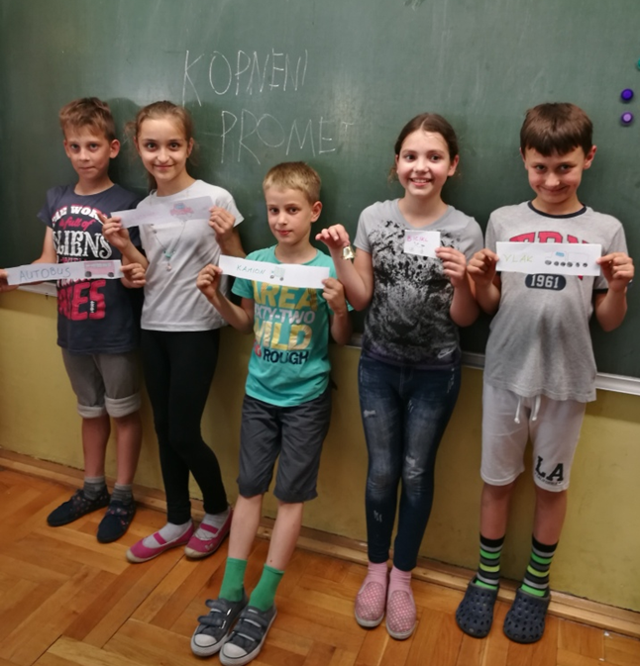
KOPNENI PROMET

Slide 4
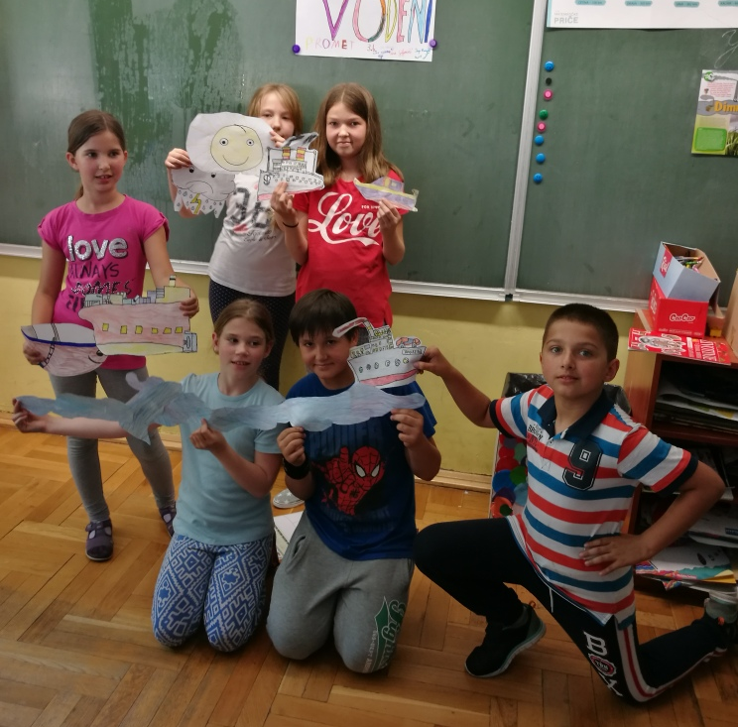
VODENI PROMET

Slide 5
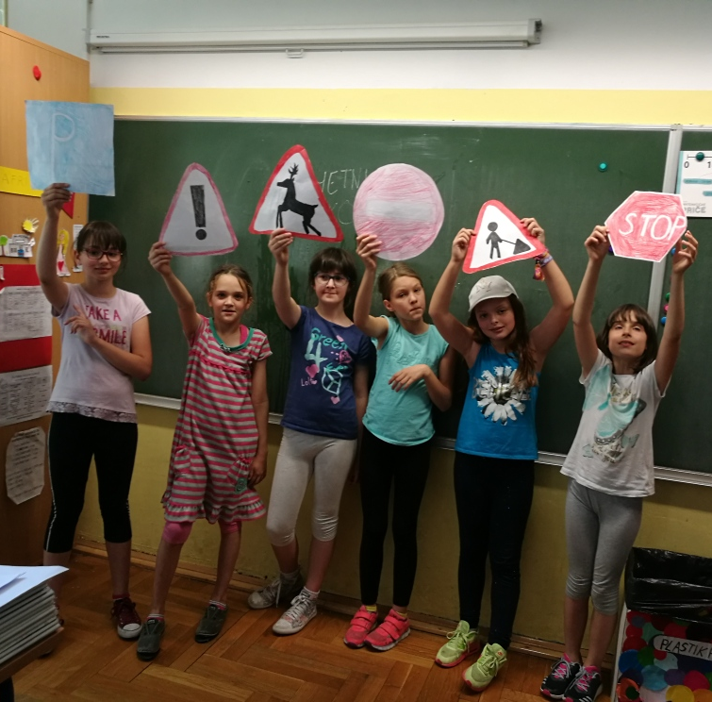
PROMETNI ZNAKOVI

Slide 6
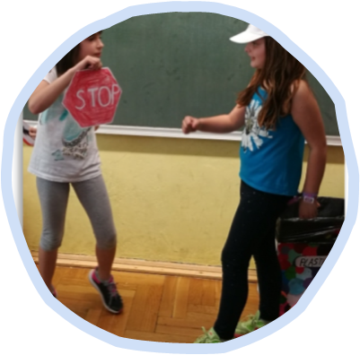
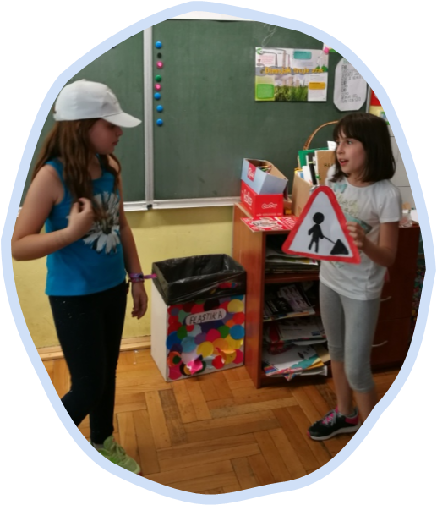
PROMETNI ZNAKOVI

Slide 7
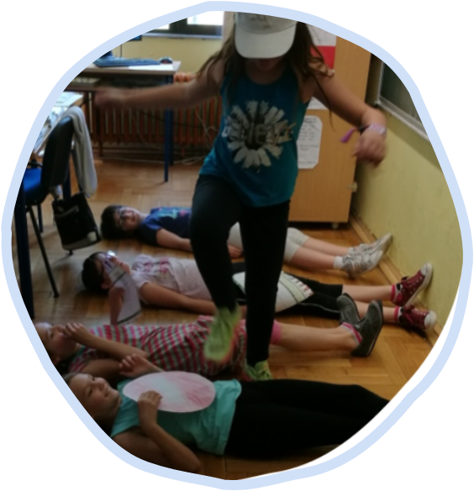
NEOBIČNA ZEBRA

